Slide 1
数据结构总结

Slide 2
课程目录
第1章 概论
第2章 线性表
第3章 栈和队列
第4章 串
第6章 树和二叉树
第7章 图
第9章 查找
第10章 内排序

Slide 3
第一章 概论
本章内容：
  1.1 什么是数据结构
  1.2 算法和算法分析
本章要点：
  熟悉各名词、术语的含义。
  理解算法五个要素的确切含义。
  了解估算算法时间复杂度的基本方法。

Slide 4
数据结构的定义
数据结构是一门讨论“描述现实世界实体的数学模型(非数值计算)及其上的操作在计算机中如何表示和实现”的学科。
数据结构：是指数据以及数据元素相互之间的联系,可以看作是相互之间存在着某种特定关系的数据元素的集合。

Slide 5
数据结构的内容
对数据结构的内容包括以下几个方面：
数据的逻辑结构，指数据元素之间的逻辑关系。
数据的存储结构，指数据元素及其关系在计算机存储器中的存储方式，也称为数据的物理结构。
数据运算，指施加在数据上的操作。

Slide 6
什么是算法
算法是对特定问题求解步骤的一种描述，它是指令的有限序列，其中，每一条指令表示一个或多个操作。
粗略地说，算法是为了求解问题而给出的一个指令序列，程序是算法的一种具体实现。
一个算法必须满足以下五个重要特性：
1. 有穷性 2. 确定性 3. 可行性
4. 有输入 5. 有输出

Slide 7
算法的重要特征
(1) 有穷性: 算法在有穷步之后结束，每一步在有穷时间内完成。
(2) 确定性: 算法中的每一条指令有明确的含义，无二义性。
(3) 可行性: 可通过已经实现的基本运算执行有限次来实现算法中的所有操作。

Slide 8
算法分析
算法分析的两个主要方面是分析算法的时间复杂度和空间复杂度。算法的执行时间主要与问题的规模有关。问题规模是一个与输入有关的量。
语句频度是指算法中该语句被重复执行的次数。算法中所有语句的频度之和记作Ｔ(n)，是该算法所求解问题规模的函数。当问题规模趋向无穷大时，Ｔ(n)的数量级称为渐进时间复杂度，简称时间复杂度，记作Ｔ(n)=O(f(n))。
通常采用算法中表示基本运算的语句的频度来分析算法的时间复杂度。

Slide 9
例题
数据结构中的逻辑结构是指( )，物理结构是指（ ）。
算法的基本特征包括有穷性、( )、( )、有输入和输出 。
算法的有穷性是指（ ）。
算法的确定性是指（ ）。
算法的可行性是指（ ）。
算法分析的两个主要方面是分析算法的（ ）和空间复杂度。

Slide 10
第二章 线性表
本章内容：
  2.1 线性表的基本概念
2.2 线性表的顺序存储结构
2.3 线性表的链式存储结构
2.4 双向链表
2.5 链表的应用
本章要点：
  掌握线性关系的定义。
  熟练掌握线性表的顺序存储结构（顺序表）和链表存储结构（链表），及线性表的各种基本操作的实现。
  从时间和空间复杂度的角度综合比较线性表两种存储结构的不同特点及其适用情况。

Slide 11
第二章 线性表
本章内容：
  2.1 线性表的基本概念
2.2 线性表的顺序存储结构
2.3 线性表的链式存储结构
2.4 双向链表
2.5 链表的应用
一个线性表是有n个数据元素的有限序列：
(a₁，a₂，…，a_{i}，…，a_{n})
线性表的顺序存储指用一组地址连续的存储单元依次存储线性表的数据元素。这称为顺序表。
d
a₁
特点：
  存储单元地址连续（需要一段连续空间）
  逻辑上相邻的数据元素其物理位置也相邻
  存储密度大（100%）
  随机存取，元素的存储位置存在如下关系：
  Loc(a_{i}) = Loc(a₁) + (i - 1) * d (1≤i≤n)
...
a₂
...
a_{i}
a_{n}

Slide 12
第二章 线性表
本章内容：
  2.1 线性表的基本概念
2.2 线性表的顺序存储结构
2.3 线性表的链式存储结构
2.4 双向链表
2.5 链表的应用
线性表的链式存储指用任意的存储单元存放线性表中的元素，每个元素与其直接前驱和（或）直接后继之间的关系用指针来表示。这称为链表。
head
…
a₁
a₂
a_{i-1}
a_{i}
头指针
头结点
首元结点
a_{i+1}
…
a_{n} ^
单链表示意图

Slide 13
第二章 线性表
head
…
a₁
a₂
a_{i-1}
a_{i}
头指针
头结点
首元结点
a_{i+1}
…
a_{n} ^
单链表示意图
头指针是指向链表第一个结点的指针。
头结点是链表中的第一个结点但是头结点中不存放数据元素。

Slide 14
单链表、循环链表和双向链表
head
a₁
a₂
…
a_{i-1}
a_{i}
头指针
头结点
首元结点
a_{i+1}
…
a_{n} ^
（a）单链表示意图
…
a₁
a₂
a_{n-1}
a_{n}
  (b) 循环单链表
tail
head
∧
…
…
a₁
a₂
a_{i}
a_{n-1}
a_{n}
∧
  （c）双向链表示意图

Slide 15
单链表、循环链表的类型定义
head
a₁
a₂
…
a_{i-1}
a_{i}
头指针
头结点
首元结点
a_{i+1}
…
a_{n} ^
（a）单链表示意图
…
a₁
a₂
a_{n-1}
a_{n}
  （b） 循环单链表
tail
typedef struct LNode {
ElemType data; /*存储数据元素*/
struct LNode *next; /*指向后继结点*/
}SLink,*LinkList;
LinkList head,tail;

Slide 16
例题
顺序表中，逻辑上相邻的数据元素在物理位置上( 也相邻 ) 。线性表L=(a₁,a₂,...,a_{n})采用顺序存储，假定在不同的n+1个位置上的插入概率相同，则插入一个新元素平均需要移动的元素个数是( n/2 ) 。
在一个长度为n的顺序表中, 在第i个元素(1 ≤ i ≤n)之前插入一个新元素时, 需向后移动( n-i+1 )个元素。
在表长为n的单链表中, 取得第i (1≤ i ≤ n)个数据元素必须从( 头指针 )出发开始寻找。
在一个具有n个结点的有序单链表中，插入一个新结点并保持链表有序的算法时间复杂度为( O(n) ) 。
解释头指针和头结点。

Slide 17
例题
6. 编写算法，将一个带头结点的单链表就地逆置。（请先说明算法思路，再用类高级语言编写算法。 ）
  …
  …
  head
∧
a₁
a₂
a_{i-1}
a_{i}
a_{i+1}
a_{n-1}
a_{n}
单链表逆置
  …
  …
  head
∧
a₁
a₂
a_{i-1}
a_{i}
a_{i+1}
a_{n-1}
a_{n}

Slide 18
单链表就地逆置算法思路
将原链表看成由两部分组成：已经完成逆置的部分和未完成逆置的部分。
设置两个指针p和s，p指向已完成逆置部分链表的第一个结点，s指向未逆置部分的第一个结点。
初始时令指针p指向第一个元素结点，s指向p所指结点的后继。将第一个元素结点的指针域置为空。
将未逆置部分的结点逐个插入到头结点之后。
算法：
void reverse(LinkList head)
{ //带头结点的单链表逆置,head为头指针
p = head->next;
if (!p) return;
s = p->next; p->next = NULL;
while (s) {
p = s; s = s -> next;
p -> next = head -> next; head->next = p;
}
}

Slide 19
第三章 栈和队列
本章内容：
  3.1 栈
3.2 队列
本章要点：
  掌握栈和队列的运算特点，并能在相应的应用问题中正确选用。
  掌握栈类型的实现，特别应注意栈满和栈空的条件以及其描述方法。
  掌握循环队列的基本操作实现算法，特别注意队满和队空的描述方法。

Slide 20
第三章 栈和队列
本章内容：
  3.1 栈
3.2 队列
栈是后进先出的线性表，队列是先进先出的线性表；
在应用中，栈和队列都是容器，因此需要判断是否“栈空”或“队空”；
采用顺序存储结构时，栈和队列都可能存在“溢出”问题，分别称为“栈满”、“队满”；
采用顺序结构的队列常见形式是循环队列。

Slide 21
栈的基本运算
栈的运算演示
  (1)A、B、C、D四个元素依次进入一个栈，再依次出栈，得到一个输出序列DCBA 。
ABCD
BCD
CD
D
A
B
A
C
B
A
D
C
B
A
D
C
B
A
D
C
B
A
D
C
B
A
D
C
B
A
D
C
B
A

Slide 22
栈的基本运算
栈的运算演示
  (1)A、B、C、D四个元素依次进入一个栈，再依次出栈，得到一个输出序列DCBA。
D
DC
DCB
DCBA
A
D
C
B
A
B
A
D
C
B
A
D
C
B
A
C
B
A
D
C
B
A
D
C
B
A
D
C
B
A

Slide 23
栈的基本运算
栈的运算演示
  (1)A、B、C、D四个元素依次进入一个栈，再依次出栈，得到一个输出序列BCDA 。
ABCD
BCD
B
CD
A
B
A
A
C
A
D
C
B
A
D
C
B
A
D
C
B
A
D
C
B
A
D
C
B
A

Slide 24
栈的基本运算
栈的运算演示
  (1)A、B、C、D四个元素依次进入一个栈，再依次出栈，得到一个输出序列BCDA 。
BC
BCD
CD
D
D
A
A
A
C
A
D
C
B
A
D
C
B
A
D
C
B
A
D
C
B
A
A
D
C
B
A

Slide 25
栈的基本运算
栈的运算演示
  (1)A、B、C、D四个元素依次进入一个栈，再依次出栈，得到一个输出序列BCDA 。
BCD
BCDA
D
A
A
A
D
C
B
A
D
C
B
A
D
C
B
A
D
C
B
A

Slide 26
例题
用S、X分别表示入栈、出栈操作，若元素入栈顺序为1、2、3、4，为得到出栈序列1、3、4、2，则相应的S和X操作串是（ SXSSXSXX ）。
若push、pop分别表示入栈、出栈操作，初始栈为空且元素a、b、c依次进栈，则经过操作序列push、push、pop、pop、push、pop之后，得到的出栈序列为( b a c )。
如果进栈的序列为1、2、3, 则不能得到的出栈序列为（ 3 1 2 ）。

Slide 27
循环队列
令队列空间中的一个单元闲置，使得在任何时刻，保持Q.rear和Q.front之间至少间隔一个空闲单元
队列满(full)：
(Q.rear+1)%MAXSIZE == Q.front
队列空：
Q.rear==Q.front
队列长度：
(Q.rear - Q.front+ MAXSIZE)% MAXSIZE
e₈
e₉
e₇
7
0
e₁₀
6
1
e₆
5
2
4
3
e₅
e₄
Q.rear
MAXSIZE=8
Q.front

Slide 28
例题
1. 若以域变量rear和length分别指示循环队列中队尾元素的位置和队列中元素的个数。请完善下面的入队列和出队列的算法。
#define MAXQSIZE 100 //最大队列长度
typedef struct {
Qelemtype *base; //base为队列所在存储区域的首地址
int length; //队列长度
int rear; //队尾元素位置
}SqQueue；
e₈
e₉
Q.rear
e₇
7
0
e₁₀
6
1
e₆
5
2
4
3
e₅
e₄
MAXSIZE=8

Slide 29
例题
1. 若以域变量rear和length分别指示循环队列中队尾元素的位置和队列中元素的个数。请完善下面的入队列和出队列的算法。
#define MAXQSIZE 100 //最大队列长度
typedef struct {
Qelemtype *base; //base为队列所在存储区域的首地址
int length,rear; //队列长度和队尾元素位置
}SqQueue；
Status EnQueue（SqQueue &Q, Qelemtype e）
｛//将元素e插入队列Q
if（ （1） ） return ERROR；//队列满，无法插入
Q.rear ＝ （2） ; //计算元素e的插入位置
（3） ＝ e; //在队尾加入新的元素
Q.length++； //队列长度加1
Return OK;
｝
// (1) Q.length > ＝ MAXQSIZE (2)（Q .rear + 1）％ MAXQSIZE (3) Q.base[Q .rear]

Slide 30
第四章 串
本章学习要点：
  了解串的基本运算
  了解串的模式匹配算法

Slide 31
第六章 树和二叉树
本章内容：
  6.1 树
6.2 二叉树
6.3 二叉树的基本运算
6.4 二叉树的遍历
6.5 二叉树与树之间的转换
6.6 线索二叉树
6.7 哈夫曼树
本章要点：
  掌握树和二叉树的定义。
  掌握二叉树的先序、中序、后序遍历运算。
  了解线索二叉树的定义。
  掌握哈夫曼树的构造方法。
  掌握二叉树与树之间的相互转换方法。

Slide 32
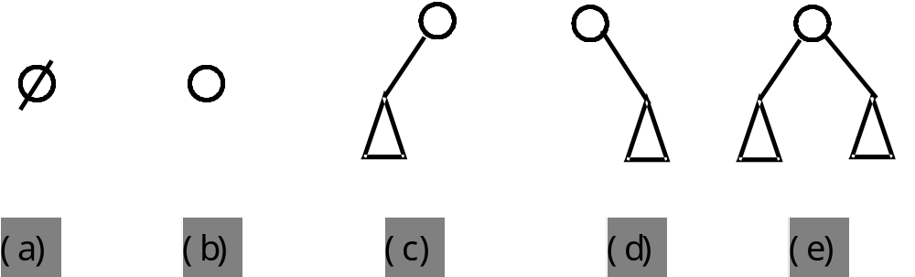
第六章 树和二叉树
二叉树或者是一棵空树；或者由一个根结点和两棵互不相交的称为左子树和右子树的二叉树组成。

Slide 33
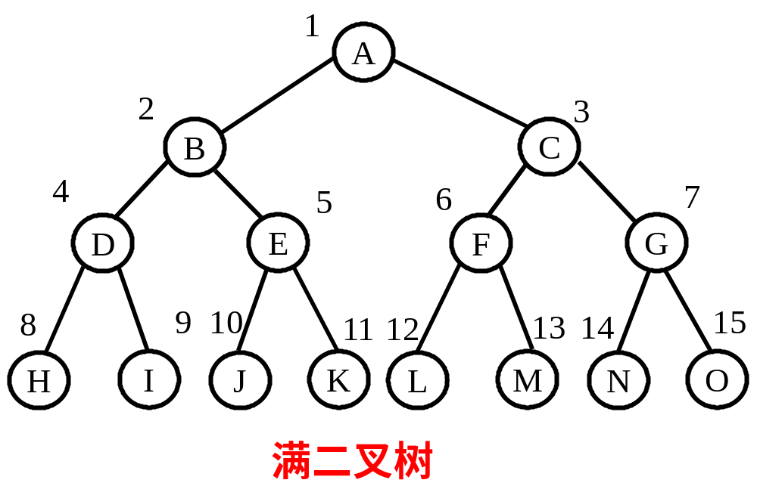
满二叉树
满二叉树中所有分支结点都有左孩子和右孩子， 叶结点都集中在二叉树的最后一层。
满二叉树结点的编号：从树根为1开始,按照层数从小到大、同一层从左到右的次序进行。

Slide 34
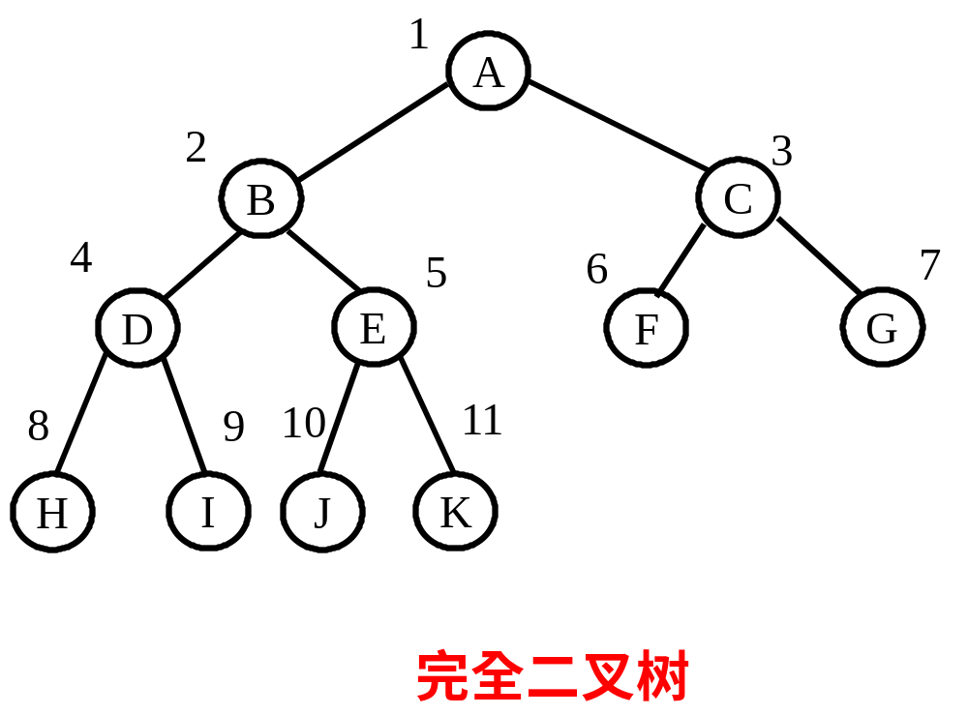
完全二叉树
完全二叉树中，最多只有最下面两层的结点的度数可以小于2，最下面一层的叶结点都排列在该层最左边的位置上。
完全二叉树结点的编号：从树根为1开始,按照层数从小到大、同一层从左到右的次序进行。

Slide 35
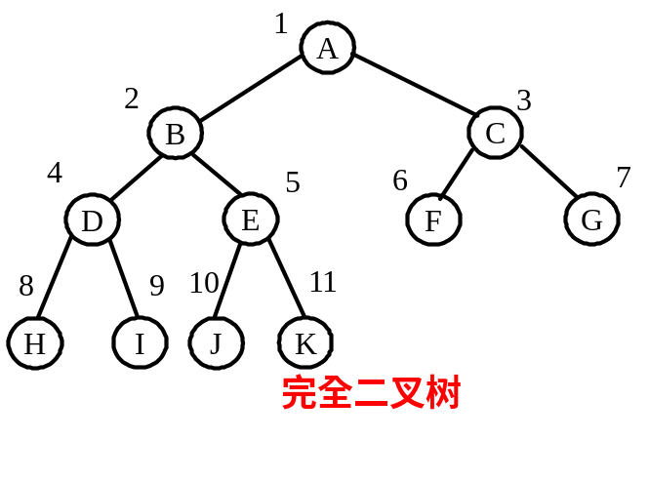
二叉树的性质
性质1 非空二叉树上第i层上至多有2^{i-1}个结点i≥1。
性质2 高度为h的二叉树至多有2^{h}-1个结点(h≥1)。
性质3 非空二叉树上叶结点数(度为0)等于双分支结点数(度为2)加1。
性质4 对完全二叉树中编号为i的结点(1≤i≤n，n≥1，n为结点数)，可以算出其左孩子结点、右孩子结点和父结点的编号（若这些结点存在）。
性质5 具有n个(n＞0)结点的完全二叉树的高度为⎡log₂ (n+1)⎤ 或 ⎣log₂n⎦+1。

Slide 36
二叉树的顺序存储
二叉树的顺序存储指的是用元素在数组中的下标表示一个结点与其孩子和父结点的关系.
  完全二叉树的顺序存储
A
A
B
C
D
E
F
B
C
1
2
3
4
5
6
7
8
9
10
11
12
D
E
F
  非完全二叉树的顺序存储
A
A
B
C
D
E
F
G
B
C
1
2
3
4
5
6
7
8
9
10
11
12
13
14
15
16
D
E
F
G
非完全二叉树不适合进行顺序存储

Slide 37
二叉树的链式存储
一般用二叉链表存储二叉树(每个结点有两个指针域)
Lchild
data
Rchild
root
A
A
B
C
∧
B
∧
C
D
E
∧
D
∧
E
F
G
∧
F
∧
∧
G
∧

Slide 38
二叉树的遍历运算
树的遍历是访问树中每个结点仅一次的过程。可以认为遍历是把所有的结点放在一条线上，或者将一棵树进行线性化的处理。
D
根结点
根的
右子树
根的
左子树
L
R
先序遍历DLR、中序遍历LDR、后序遍历LRD
层序遍历

Slide 39
二叉树的遍历运算
先序遍历：访问根结点、先序遍历左子树、先序遍历右子树。下图的先序遍历序列为A B D E G C F。
中序遍历：中序遍历左子树、访问根结点、中序遍历右子树。下图的中序遍历序列为D B G E A C F。
后序遍历：后序遍历左子树、后序遍历右子树、访问根结点。下图的后序遍历序列为D G E B F C A。
层序遍历：先根后子树、先左子树后右子树。下图的层序遍历序列为A B C D E F G。
root
A
C
B
D
E
F
G

Slide 40
已知先序序列为ABDGCEF，中序序列为DGBAECF，构造该二叉树。
根结点：A
左先序:BDG 左中序:DGB
右先序:CEF 右中序:ECF
根结点：B
左先序:DG 左中序:DG
右先序:空 右中序:空
根结点：C
左先序:E 左中序:E
右先序:F 右中序:F
根结点：D
左先序:空 左中序:空
右先序:G 右中序:G
根结点：E
左先序:空 左中序:空
右先序:空 右中序:空
根结点：F
左先序:空 左中序:空
右先序:空 右中序:空
根结点：G
左先序:空 左中序:空
右先序:空 右中序:空

Slide 41
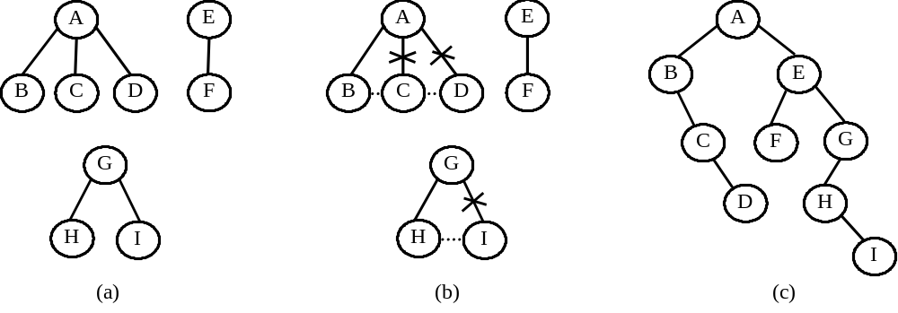
森林转换为二叉树的过程
左指针：父子关系
右指针：兄弟关系

Slide 42
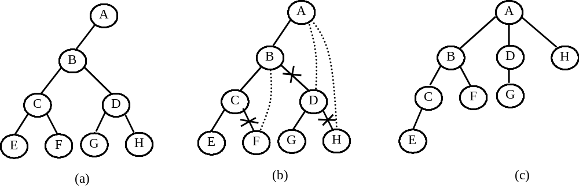
二叉树还原为森林、树
将一棵二叉树还原为树

Slide 43
构造哈夫曼树
设有四个叶子a、b、c和d的二叉树中，对应的权值分别为7、5、2和4，构造哈夫曼树。
6
a
b
c
d
a
b
c
d
7
5
2
4
7
5
2
4
6
6
a
b
c
d
a
b
c
d
7
5
2
4
7
5
2
4

Slide 44
例题
设n为某棵哈夫曼树的叶子结点数目，则该哈夫曼树共有（ 2n-1 ）个结点。
已知组成电文的字符集D及其概率分布W 为：
D=｛a,b,c,d,e｝
W=｛0.25, 0.30, 0.12, 0.25，0.08｝
用哈夫曼算法为该字符集中的字符编码，画出哈夫曼树。
1.00
a: 01
b:11
c: 000
d: 10
e: 001
0
1
0.45
0.55
0
1
0
1
0.20
0.25
0.25
0.30
0
1
a
0.12
0.08
d
b
c
e

Slide 45
例题
已知二叉树T的后序遍历序列和中序遍历序列分别为H C D F I G B A E和D H C E F B G I A。
（1）试画出二叉树T；
E
根结点：E
左后序:HCD 左中序:DHC
右后序:FIGBA 右中序:FBGIA
D
A
C
B
根结点：D
左后序:空 左中序:空
右后序:HC 右中序:HC
根结点：A
左后序:FIGB 左中序:FBGI
右后序:空 右中序:空
H
F
G
根结点：C
左后序:H 左中序:H
右后序:空 右中序:空
根结点：B
左后序:F 左中序:F
右后序:IG 右中序:GI
I
根结点：H
左后序:空 左中序:空
右后序:空 右中序:空
根结点：F
左后序:空 左中序:空
右后序:空 右中序:空
根结点：G
左后序:空 左中序:空
右后序:I 右中序:I
根结点：I
左后序:空 左中序:空
右后序:空 右中序:空

Slide 46
练习题
已知二叉树T的后序遍历序列和中序遍历序列分别为H C D F I G B A E和D H C E F B G I A。
（1）试画出二叉树T；
（2）画出与该二叉树对应的树（森林）。
(2) 解：
E
A
D
C
B
G
I
H
F

Slide 47
第七章 图
本章内容：
  7.1 图的基本概念
7.2 图的存储结构
7.3 图的遍历
7.4 最小生成树
7.5 最短路径
7.6 拓扑排序
7.7 AOE网与关键路径
本章要点：
  掌握图的基本概念及存储结构。
  掌握图的遍历运算方法。
  了解求最小生成树的普里姆算法和克鲁斯卡尔算法。
  了解求最短路径的迪杰斯特拉算法和弗洛伊德算法思想。
  了解拓扑排序过程，了解AOE网及关键路径概念。

Slide 48
图的存储结构
1. 邻接矩阵
顶点之间相邻关系用矩阵表示。
1 顶点v_{i}与v_{j}间有边(弧)
0 顶点v_{i}与v_{j}间无边(弧)
V0
V1
A[i][j]=
0 1 0 1 0
0 1 0 1
0 1 0 1 1
0 1 0 0
0 1 1 0 0
V2
V3
V0
V1
0 1 1 0
0 0 0 0
0 0 0 1
0 0 0
V2
V3
V4

Slide 49
图的存储结构
1. 邻接矩阵
顶点之间相邻关系用矩阵表示。
w_{ij} 顶点v_{i}与v_{j}间有边(弧)
∞ 顶点v_{i}与v_{j}间无边(弧)
A[i][j]=
1 2 3 4 5 6
1
2
3
4
5
6
∞ 8 ∞ 7 4 9
8 ∞ 2 1 ∞ ∞
∞ 2 ∞ 3 ∞ 2
7 1 3 ∞ ∞ 2
4 ∞ 2 ∞ ∞ 6
9 ∞ 2 2 6 ∞
V₂
8
2
1
V₁
7
V₄
3
V₃
2
9
2
4
V₆
6
V₅
2

Slide 50
图的存储结构
2. 邻接链表
  顶点：通常按编号顺序将顶点数据存储在一维数组中
  关联同一顶点的边：用线性链表存储
该结点表示边（V0,V1）,其中的1是V1的序号，即一维数组中的下标。
下标
例
0
v₀
1
3
∧
V0
V1
1
v₁
0
2
4
∧
2
v₂
1
3
4
∧
V2
3
v₃
0
2
∧
V3
V4
4
v₄
1
2
∧

Slide 51
图的存储结构
V₂
8
2. 邻接链表
2
1
V₁
7
V₄
3
V₃
表头顶点的
邻接顶点编号
和边相关
的信息
指向下一个
邻接顶点的指针
2
9
2
(a) 表结点结构
4
V₆
6
V₅
2
1
2
3
4
5
6
V₁
2
8
5
4
6
9
4
7
∧
V₂
1
8
3
2
4
1
∧
V₃
2
2
5
2
6
2
4
3
∧
V₄
1
7
2
1
3
3
6
2
∧
V₅
1
4
6
6
3
2
∧
V₆
1
9
4
2
5
6
3
2
∧
(b) 邻接链表

Slide 52
图的遍历
从图的某个顶点出发，访问图中的所有顶点，且使每个顶点仅被访问一次。这一过程叫做图的遍历。
遍历方法:深度优先遍历和广度优先遍历

Slide 53
图的遍历
从顶点v1出发进行深度优先遍历（DFS）
DFS遍历序列：v₁ v₂ v₄ v₈ v₅ v₃ v₆ v₇
V₁
V₂
V₃
V₁
V₄
V₆
V₂
V₃
V₈
V₇
V₄
V₅
V₆
V₇
V₅
V₁
V₈
V₂
V₃
从顶点v1出发进行广度优先遍历（BFS）
BFS遍历序列：v₁ v₂ v₃ v₄ v₅ v₆ v₇ v₈
V₄
V₅
V₆
V₇
V₈

Slide 54
生成树的代价
生成树的代价等于其边上的权值之和。
V₁
6
5
1
V₂
5
5
V₄
V₃
3
6
4
2
V₁
V₁
6
5
V₅
6
V₆
1
1
V₂
V₄
V₂
V₃
5
V₄
V₃
6
4
3
4
2
V₅
V₆
V₅
V₆
生成树
最小生成树

Slide 55
最小生成树
把具有权值最小的生成树称为最小生成树。
普里姆算法和克鲁斯卡尔算法是两种常用的构造最小生成树的方法。
V₁
6
5
1
V₂
5
5
V₄
V₃
3
6
4
2
V₁
V₁
6
5
V₅
6
V₆
1
1
V₂
V₄
V₂
V₃
5
V₄
V₃
6
4
3
4
2
V₅
V₆
V₅
V₆
生成树
最小生成树

Slide 56
普里姆算法求最小生成树
V₁
6
5
V₁
V₁
V₁
1
V₂
1
1
5
5
V₄
V₃
V₃
V₃
3
4
2
4
6
V₆
6
V₅
V₆
V₁
V₁
V₁
1
1
1
V₂
V₂
5
V₄
5
V₄
V₃
V₄
V₃
V₃
4
3
4
2
4
2
2
2
2
V₆
V₅
V₆
V₆

Slide 57
克鲁斯卡尔算法求最小生成树
V₁
V₁
6
5
1
1
V₂
5
5
V₄
V₂
V₄
V₃
V₃
3
6
4
2
V₅
6
V₆
V₅
V₆
V₁
V₁
V₁
1
1
1
V₂
V₄
V₂
V₄
V₂
V₄
V₃
V₃
V₃
2
3
2
3
4
2
V₅
V₆
V₅
V₆
V₅
V₆

Slide 58
克鲁斯卡尔算法求最小生成树
V₁
V₁
6
5
1
1
V₂
5
5
V₄
V₂
V₄
V₃
V₃
3
4
2
3
4
2
6
V₅
6
V₆
V₅
V₆
V₁
V₁
V₁
5
1
1
1
V₂
V₄
V₂
5
V₄
V₂
5
V₄
V₃
V₃
V₃
3
4
2
3
4
2
3
4
2
V₅
V₆
V₅
V₆
V₅
V₆
V₁、V₄依附在同一个连通分量
V₃、V₄依附在同一个连通分量

Slide 59
例题
已知一赋权有向图如下：
1. 写出该图的邻接矩阵表示
2. 写出该图的邻接表表示；
3. 给出从顶点v1出发的深度优先遍历序列；
4. 若将该图视为无向图，用克鲁斯卡尔算法求最小生成树。
v1
30
60
30
v2
40
v3
v4
50
40
30
50
v5
v6
30
70
v7

Slide 60
例题
已知一赋权有向图如下：
1. 写出该图的邻接矩阵表示；
2. 写出该图的邻接表表示；（略）
3. 给出从顶点v1出发的深度优先遍历序列；
1 2 3 4 5 6 7
1
2
3
4
5
6
7
∞ 30 30 60 ∞ ∞ ∞
∞ ∞ 40 ∞ 50 ∞ ∞
∞ ∞ ∞ ∞ ∞ 40 ∞
∞ ∞ ∞ ∞ ∞ 50 ∞
∞ ∞ ∞ ∞ ∞ ∞ 30
∞ ∞ 30 ∞ ∞ ∞ 70
∞ ∞ ∞ ∞ ∞ ∞ ∞
v1
30
60
30
v2
40
v3
v4
50
40
30
50
v5
v6
30
70
v7
深度优先遍历序列：v1 v2 v3 v5 v7 v4 v6

Slide 61
例题
已知一赋权有向图如下：
4. 若将该图视为无向图，求其最小生成树。
v1
30
60
30
v2
40
v3
v4
50
40
30
50
v5
v6
30
70
最小生成树：
v7
v1
30
30
v2
v3
v4
40
30
50
v5
v6
30
v7

Slide 62
第9章 查找
本章内容：
  9.1 静态查找表上的查找方法
  顺序查找 、二分查找
9.2 动态查找表
二叉排序树、平衡二叉树
9.3 哈希表查找
本章要点：
  掌握顺序查找、二分查找算法。
  掌握二叉排序树的定义和构造方法，以及查找算法。
  了解平衡二叉树的定义。
  掌握哈希表的构造及查找方法。
  掌握各种查找方法下平均查找长度的计算。

Slide 63
二分查找
二分查找判定树:描述二分查找过程的二叉树
若有序顺序表为：a1<a2<a3<a4<a5<a6<a7<a8
则其判定树（(low+high)/2）如下：
a4
ASL_{失败} =
(3*7+4*2)/9 =
29/9
a2
a6
a1
a3
a5
a7
a8
比a1小的所有元素
大于a2而小于a3的所有元素
大于a5而小于a6的所有元素
比a8大的所有元素

Slide 64
二叉排序树
二叉排序树(二叉检索树、二叉查找树)定义
  二叉排序树或者是一棵空树，或者是具有下列性质的二叉树：
  若其左子树不空，则左子树上所有结点的值均小于它的根结点的值；
  若其右子树不空，则右子树上所有结点的值均大于它的根结点的值
  其左、右子树也分别为二叉排序树

Slide 65

二叉排序树的查找性能分析
若查找成功，则走了一条从根结点到某结点的路径，若查找失败，则走到一棵空的子树时为止。因此，最坏情况下，其平均查找长度不会超过树的高度。
45
12
53
ASL_{成功}=(1+2*2+3*3+4*2+5*2+6*1)/11
=38/11
3
37
100
24
61
大于100的数
55
90
ASL_{失败} = (2+3*4+4*2+5*3+6*2) /12
= 49/12
78
大于12且小于24的数
大于90且小于100的数

Slide 66
二叉排序树的构造
根据关键字序列(45,24,53,12,37,93)所构造的二叉排序树如下所示
Ø
45
45
45
45
24
24
53
24
53
12
45
45
24
53
24
53
12
37
12
37
93

Slide 67
二叉排序树的构造
关键字序列为(12,24,37,45,53,93)所构造的二叉排序树如下所示
Ø
12
12
12
12
24
24
24
37
37
12
12
45
24
24
37
37
45
45
53
53
93

Slide 68
哈希表查找
一个散列结构是一块地址连续的存储空间，它与一个称为散列（哈希）函数的函数相关联，该函数是数据记录的关键字到地址空间的映射。
Hash：关键字→ 哈希地址
这种存储空间的使用方式，使得
存储记录时，通过散列函数计算出记录的存储位置并按此存储位置存储记录
记录位置 ＝ Hash(记录的关键字)
(2)访问记录时，同样利用散列函数计算存储位置，然后根据所计算出的存储位置访问记录

Slide 69
哈希表查找的基本概念
散列技术中的主要问题
表面上看，设置了散列函数后，只需作简单的函数计算就可以实现元素的定位及查找操作，但事实上没有这么简单，概括起来，主要有以下两个问题：
冲突及解决
一般情况下，设计出的散列函数很难是单射的，即不同的关键字会对应到同一个存储位置，这样就造成了冲突(碰撞)。此时，发生冲突的关键字互为同义词。
(2)散列函数的设计
设计一个简单、均匀、存储空间利用率高、冲突少的散列函数是关键。

Slide 70
常用的冲突解决方法
1．开放地址法
2．链地址法

Slide 71
冲突解决方法
1．开放地址法
开放定址法利用下列公式求“下一个”空地址
H_{i} = (H(key)+d_{i}) MOD m i=1,2,…K(K<=m-1)
其中H(key)为散列函数，m为散列表长度，d_{i}为增量序列
根据d_{i}的取法，解决冲突时常使用下面一些方法：
线性探测再散列
二次探测再散列
伪随机探测再散列

Slide 72
冲突解决方法-线性探查再散列
假设哈希表的地址为0~m-1，则哈希表的长度为m。
若一个关键字在地址d处发生冲突，则依次探查d+1，d+2，…，当达到表尾m-1时，又从0，1，2，….开始探查，直到找到一个空闲位置来存储冲突的关键字，将这一种方法称为线性探测再散列。
H_{i} = (H(key)+d_{i}) MOD m i = 1,2,…,k (k≤m-1)
其中，H(key)为关键字key的哈希函数值，d_{i}=1,2,3,…,m-1

Slide 73
冲突解决方法-线性探查再散列
例如: 给定关键字序列如下，散列函数为H(k)=k%13
19，14，23，1，68，20，84，27，55，11，10，79
试用线性探测再散列法建立散列表。
0
1
2
3
4
5
6
7
8
9
10
11
12
14
1
68
27
55
19
20
84
79
23
11
10
ASL_{成功}= (1+1+1+2+1+1+3+4+3+1+3+9)/12 = 30/12
ASL_{失败}= (1+13+12+11+10+9+8+7+6+5+4+3+2)/13
= 91/13

Slide 74
冲突解决方法-链地址法
2. 链地址法
0
把相互发生冲突的同义词用一个单链表链接起来。
1
14
1
27
79
^
2
3
68
55
^
4
ASL_{成功}=(1*6+2*4+3+4)/12
=21/12
5
6
19
84
^
7
20
^
ASL_{失败}=(4+2*3+1+1)/13
=12/13
8
9
10
23
10
^
11
11
^
12

Slide 75
例题
在有15个元素构成的有序表A[1..15]中进行折半查找（向上取整），则找到的元素为A[3]时，被比较的元素的下标依次为（ 8，4，2，3 ），等概率查找的情况下，查找成功的平均查找长度是（ 49/15 ）。
a₈
a₄
a₁₂
a₂
a₆
a₁₀
a₁₄
a₁
a₃
a₅
a₇
a₉
a₁₁
a₁₃
a₁₅
ASL_{成功} = (1+2*2+4*3+8*4)/15 = 49/15

Slide 76
例题
依次输入表(30，15，28，20，24，10，12，68，35，50，46，55)中的元素，生成一棵二叉树排序树。
（1）试画出生成之后的二叉排序树；
（2）在等概率下，计算对该二叉排序树成功的平均查找长度。
30
ASL_{成功}=(1+2*2+3*3+4*3+5*3)/12
=41/12
15
68
10
28
35
12
20
50
24
46
55

Slide 77
例题
设哈希函数H(key)＝key mod 9，哈希地址空间为0 ~10，对关键字序列（31，12，48，54，21，33，22，60）。
用拉链法解决冲突构造哈希表，并计算在等概率情况下查找成功的平均查找长度。
解：
0
1
2
3
4
5
6
7
8
9
10
54
12
31
33
^
48
22
60
^
^
21
^
ASL_{成功}= (1+1+1+1+2+2+2+3) / 8= 13/8

Slide 78
第十章 排序
本章内容：
  10.1 排序的基本概念
10.2 插入排序
10.3 选择排序
10.4 交换排序
10.5 归并排序
10.6 基数排序
本章要点：
  了解排序稳定性的概念。
  掌握直接插入排序、简单选择排序和冒泡排序方法
  掌握堆排序方法。
  掌握快速排序方法。
  理解归并排序和链式基数排序方法。
  分析各种排序方法的时间复杂度。

Slide 79
例题
设有序列（503，87，512，61，908，170，897）
（1）建成一个小顶堆；
（2）给出执行一趟快速排序的结果。

Slide 80
例题
设有序列（503，87，512，61，908，170，897）
（1）建成一个小顶堆；
503
503
503
87
512
87
170
61
170
61
908
170
897
61
908
512
897
87
908
512
897
(a)
(b)
(c)
61
61
503
170
87
170
87
908
512
897
503
908
512
897
(d)
(e)

Slide 81
例题
设有序列（503，87，512，61，908，170，897）
（2）给出执行一趟快速排序的结果；
503，87，512，61，908，170，897
170，87，61，503，908，512，897

Slide 82
结 束

